Slide 2
主日证道
耶稣受洗
Notes:
证道题目可以在当月月报上找到。
正文字体66。

Slide 3
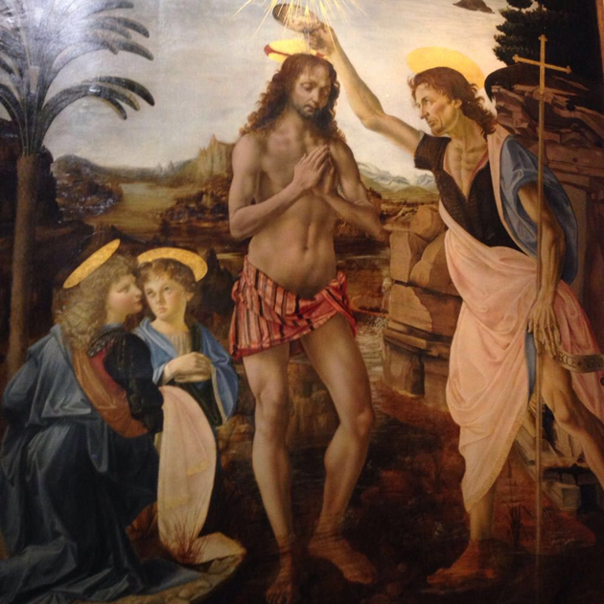
耶穌受洗（太3: 13-17）
引言：
Notes:
讲道内容可在周五晚上或周六早上从同工处获得（韩宝蕾姊妹）。
请尽量在周六14点之前将讲道内容更新。
牧师提供的讲道大纲是繁体字的，请尽量转换成简体字。推荐网站：http://www.hao123.com/haoserver/jianfanzh.htm
正文内容是由牧师逐项播放的，请为每项内容加入动画。
请保持正文对齐，字体34。

Slide 4
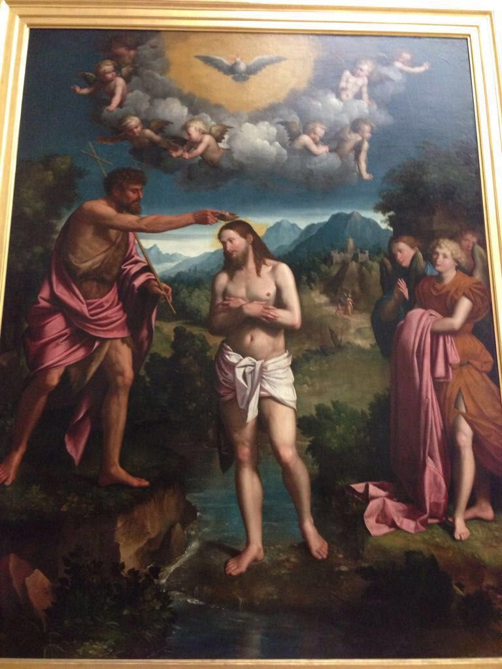
耶穌受洗（太3: 13-17）

Slide 5
耶穌受洗（太3: 13-17）
水禮具甚麼意義，為什麼重要？
水禮與潔淨和人的罪的關係如何？
耶穌為什麼也要接受水禮？
神對人的心意和計劃如何？
耶穌在水禮中彰顯神的榮耀

Slide 6
耶穌受洗（太3: 13-17）
經文的理解與應用：
加利利拿撒勒人耶稣来到约旦和接受约翰的受洗（太2:22-23）
約翰是施行悔改的洗禮
耶穌謙卑順服，盡諸般的義
肯定約翰的事工，與世人認同，完成受死、埋葬、復活的意義
Notes:
讲道内容可在周五晚上或周六早上从同工处获得（韩宝蕾姊妹）。
请尽量在周六14点之前将讲道内容更新。
牧师提供的讲道大纲是繁体字的，请尽量转换成简体字。推荐网站：http://www.hao123.com/haoserver/jianfanzh.htm
正文内容是由牧师逐项播放的，请为每项内容加入动画。
请保持正文对齐，字体34。

Slide 7
耶穌受洗（太3: 13-17）
經文的理解與應用：
經歷約拿「波浪洪濤漫過我身」的審判（太12:38-41）
聖靈的降臨與聖子同在
聖父聲音印證聖子事工的開始至受死、埋葬、復活的完成（約12:28）

Slide 8
耶穌受洗（太3: 13-17）
總結：
耶穌接受水禮表達基督的謙卑順服，救贖世人計劃的開展與完成，彰顯聖父、聖子、聖靈同在的榮耀
Notes:
请保持正文对齐，字体34。

